Slide 1

Para saber mais
https://www.casadocodigo.com.br/products/livro-oo-conceitos

Slide 2
Thiago Leite e Carvalho Engenheiro de Software, Professor, Escritor
Orientação a Objetos
Notes:
A

Slide 3
Mais sobre mim
Java, backend, docência, livros, artigos e cursos
Mestre e Serpro
O que me motiva?
Pizzas e massas, cerveja e futebol

Slide 4
Mais sobre mim
https://www.linkedin.com/in/thiago-leite-e-carvalho-1b337b127/
https://github.com/thiagoleitecarvalho
https://github.com/tlcdio

Slide 5
Objetivo do curso
Possibilitar que o aluno compreenda todos os conceitos relativos à Orientação a Objetos(OO).

Slide 6
Percurso
Aula 1
Porque usar?
Aula 2
Os fundamentos
Aula 3
A estrutura
Aula 4
As relações

Slide 7
Percurso
Aula 5
A Organização
Aula 6
Próximos passos

Slide 8
Requisitos
Lógica de Programação
Vontade de aprender
Notes:
Para conseguir assimilar adequadamente os conceitos aqui apresentados e realizar as atividades com sucesso, é importante o aluno já ter conhecimentos sobre Lógica de Programação, Java e conhecer a IDE IntelliJ.

Slide 9

[Nome do curso]
[Nome do palestrante] [Posição]
Dúvidas durante o curso?
[Nome da aula]
> Fórum do curso
> Comunidade online (discord)

Slide 10
[Nome do curso]
[Nome do palestrante] [Posição]
Aula 1: Porque usar?
[Nome da aula]
Orientação a
Objetos

Slide 11
Objetivos
1. Explicar porque devemos programar orientado a objetos?

Slide 12
PE vs POO
Paradigma Estruturado tem uma representação mais simplista
Paradigma Orientado a Objeto tem uma representação mais realista
Notes:
Ou seja, é este que é responsável por realmente fazer a aplicação funcionar. É nele que iremos definir os código que iram maniplar os dados , quais são armazenados nas variáveis. Como dito, um método deve ser chamado para executar, pois não funciona sozinho. Esta chamada é atraves de uma classe ou objetos, mas objetos só serma explorados em um curos de orientação a objetos.

Slide 13
PE vs POO
Paradigma Estruturado foca em operações(funções) e dados
Paradigma Orientado a Objetos foca na modelagem de entidades e nas interações entre estas
Notes:
Ou seja, é este que é responsável por realmente fazer a aplicação funcionar. É nele que iremos definir os código que iram maniplar os dados , quais são armazenados nas variáveis. Como dito, um método deve ser chamado para executar, pois não funciona sozinho. Esta chamada é atraves de uma classe ou objetos, mas objetos só serma explorados em um curos de orientação a objetos.

Slide 14
PE vs POO
Programação Estruturada foca mais no "como fazer"
Programação Orientada a Objetos foca mais no "o que fazer"
Notes:
Ou seja, é este que é responsável por realmente fazer a aplicação funcionar. É nele que iremos definir os código que iram maniplar os dados , quais são armazenados nas variáveis. Como dito, um método deve ser chamado para executar, pois não funciona sozinho. Esta chamada é atraves de uma classe ou objetos, mas objetos só serma explorados em um curos de orientação a objetos.

Slide 15
Vantagens da POO
Melhor coesão – unidades de Código devem ter funções bem definidas
Melhor acoplamento - acoplamentos mais flexiveis
Diminuição do Gap semântico – diferença de representação (mundo real x mundo computacional)
Coletor de lixo – libera espaço automaticamente
Notes:
Ou seja, é este que é responsável por realmente fazer a aplicação funcionar. É nele que iremos definir os código que iram maniplar os dados , quais são armazenados nas variáveis. Como dito, um método deve ser chamado para executar, pois não funciona sozinho. Esta chamada é atraves de uma classe ou objetos, mas objetos só serma explorados em um curos de orientação a objetos.

Slide 16
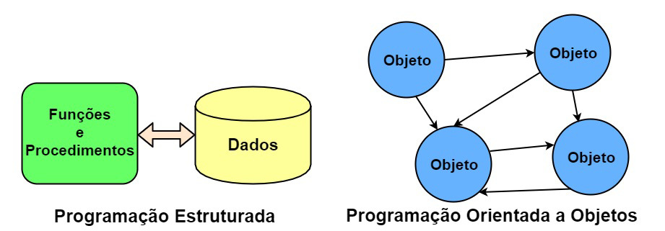
Resumo
Notes:
Ou seja, é este que é responsável por realmente fazer a aplicação funcionar. É nele que iremos definir os código que iram maniplar os dados , quais são armazenados nas variáveis. Como dito, um método deve ser chamado para executar, pois não funciona sozinho. Esta chamada é atraves de uma classe ou objetos, mas objetos só serma explorados em um curos de orientação a objetos.

Slide 17
[Nome do curso]
[Nome do palestrante] [Posição]
Aula 2: Os fundamentos
[Nome da aula]
Orientação a
Objetos

Slide 18
Objetivos
1. Definir o que é a OO?
2. Entender os pilares no qual o paradigma se sustenta.

Slide 19
Definição
"A Orientação a Objetos é um paradigma de análise,
projeto e programação de sistemas de software
baseado na composição e interação entre
diversas unidades de software
chamadas de objetos."
(https://pt.wikipedia.org/wiki/Orientação_a_objetos)
Notes:
Foco no que resolver

Slide 20
Fundamentos
Abstração
"Processo pelo qual se isolam características de um objeto, considerando os que tenham em comum certos grupos de objetos."

Slide 21
Fundamentos
Reuso
"Capacidade de criar novas unidades de código a partir de outras já existentes."

Slide 22
Fundamentos
Encapsulamento
"Capacidade de esconder complexidades e proteger dados."

Slide 23
Exercitando
Levando em consideração uma loja on-line de livros, modele uma entidade livro.

Slide 24
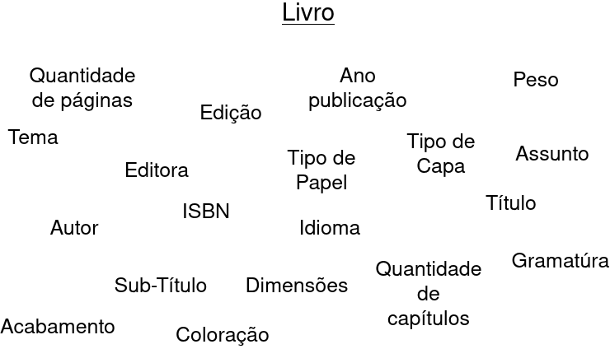
Exercitando
Notes:
Primeiro modelo – pensando em todas as características de um livro

Slide 25
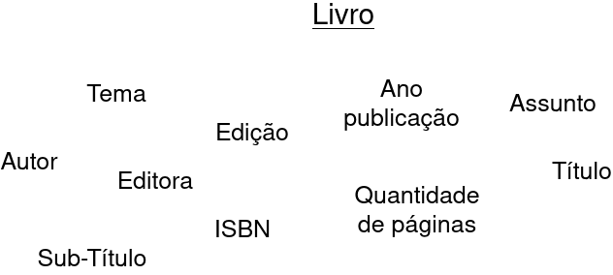
Exercitando
Notes:
Modelo pensando no cliente – o que é importante para o cliente que está no site

Slide 26
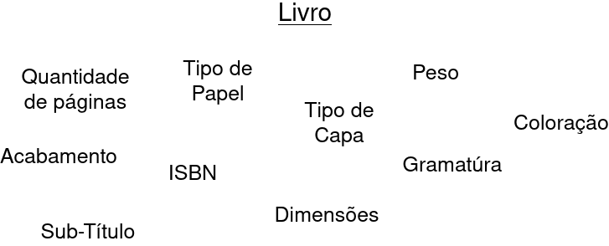
Exercitando
Notes:
Modelo pensando nas editoras – necessidades diferentes

Slide 27
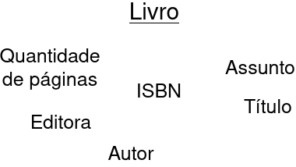
Exercitando
Notes:
Necessidades básicas - o que precisa agora

Slide 28
[Nome do curso]
[Nome do palestrante] [Posição]
Aula 3: A estrutura
[Nome da aula]
Orientação a
Objetos

Slide 29
Objetivos
1. Apresentar os conceitos que criam as estruturas básicas da OO:
Classe
Atributo
Método
Objeto
Mensagem

Slide 30
Classe
"É uma estrutura que abstrai um conjunto de objetos com
características similares. Uma classe define o comportamento
de seus objetos através de métodos e os estados possíveis
destes objetos através de atributos. Em outros termos, uma
classe descreve os serviços providos por seus objetos e quais
informações eles podem armazenar."
(https://pt.wikipedia.org/wiki/Classe_(programação))
Notes:
Um molde base
Defini um vez, usa várias!

Slide 31
Classe
Exemplos:
Carro
Bola
Viagem
Computador
Venda
Comprador
Notes:
Coisas concretos ou abstratos

Slide 32
Classe
Dicas:
- Substantivos – concretos e abstratos
- Nome significativos
- Contexto deve ser considerado
Notes:
Substantivos concretos ou abstratos

Slide 33
Classe
Códigos:
Java
C#
Python
class Carro {
}
class Carro {
}
class Carro:
pass
Notes:
Substantivos concretos ou abstratos

Slide 34
Exercitando 1
Crie a classe "Carro".
Obs: use a linguagem que gostar e siga as dicas sobre como criar classes

Slide 35
Atributo
"É o elemento de uma classe responsável por definir sua
estrutura de dados. O conjunto destes será responsável
por representar suas características e fará parte dos
objetos criados a partir da classe."
Notes:
Um molde base
Defini um vez, usa várias!

Slide 36
Atributo
Exemplos:
Carro
cor
Viagem
distancia
Bola
diametro
Computador
memoria
Venda
valor
Comprador
nome
Notes:
Coisas concretos ou abstratos

Slide 37
Atributo
Atributo x Variável
A: O que é próprio e peculiar a alguém ou a alguma coisa.
V: Sujeito a variações ou mudanças; que pode variar; inconstante, instável
Notes:
Coisas concretos ou abstratos
Variável a gente cria dentro de métodos
Atributos dentro de classe

Slide 38
Atributo
Dicas:
- Substantivos e adjetivos
- Nome significativos
- Contexto deve ser considerado
- Abstração
- Tipos adequados
Notes:
Substantivos concretos ou abstratos

Slide 39
Atributo
Códigos:
Java
C#
Python
class Carro {
int portas;
}
class Carro {
int portas;
}
class Carro:
portas = 0
Notes:
Substantivos concretos ou abstratos

Slide 40
Exercitando 2
Evolua o exercicio 1 e defina 3 atributos para sua classe "Carro": cor, modelo e capacidade do tanque.
Obs: use a linguagem que gostar e siga as dicas sobre como criar atributos

Slide 41
Método
"É uma porção de código (sub-rotina) que é disponibilizada pela classe. Este é executado quando é feita uma requisição a ele. Um método serve para identificar quais serviços, ações,
que a classe oferece. Eles são responsáveis por definir
e realizar um determinado comportamento"
Notes:
Um molde base
Defini um vez, usa várias!

Slide 42
Método
Exemplos:
Carro
ligar
Computador
desligar
Venda
calcular total
Comprador
realizar troca
Notes:
Coisas concretos ou abstratos

Slide 43
Método
Criação:
Java e C#
Python
- Visibilidade
- Retorno
- Nome
- Parâmetros
- def
- Nome
- Parâmetros
Notes:
Coisas concretos ou abstratos

Slide 44
Método
Dicas:
- Verbos
- Nome significativos
- Contexto deve ser considerado
Notes:
Substantivos concretos ou abstratos

Slide 45
Método
Códigos:
Java
C#
Python
class Carro {
void frear(){
...
}
}
class Carro {
void frear(){
...
}
}
class Carro:
def frear()
...
Notes:
Substantivos concretos ou abstratos

Slide 46
Método
Dois métodos especiais:
Construtor
Destrutor
Notes:
Substantivos concretos ou abstratos

Slide 47
Método
Dois métodos especiáis:
Construtor
Java
C#
Python
class Carro {
Carro(){
...
}
}
class Carro {
Carro(){
...
}
}
class Carro:
def __init__(self):
...
Notes:
Substantivos concretos ou abstratos

Slide 48
Método
Dois métodos especiáis:
Destrutor
Java
C#
Python
class Carro {
void finalize(){
...
}
}
class Carro {
~Carro(){
...
}
}
class Carro:
def __del__(self):
...
Notes:
Substantivos concretos ou abstratos

Slide 49
Método
Sobrecarga:
Mudar a assinatura de acordo com a necessidade
- Assinatura: nome + parâmetros
Porque usar?
Python
Java
C#
m1()
m1(int i)
m1(float f)
m1(String s, long l)
m1(long l, String s)
M1()
M1(int i)
M1(float f)
M1(String s, long l)
M1(long l, String s)
Notes:
Substantivos concretos ou abstratos

Slide 50
Exercitando 3
Evolua o conceito do exercício 2 e defina 1 método para calcular o valor total para encher o tanque. Este deve receber como parâmetro o valor da gasolina. Faça também duas sobrecargas do construtor.
Obs: use a linguagem que gostar e siga as dicas
sobre como criar métodos
Obs: Crie métodos específicos para fornecer e
obter os valores dos atributos(set/get),
caso aplicável.

Slide 51
Objeto
"Um objeto é a representação de um conceito/entidade do mundo
real, que pode ser física (bola, carro, árvore etc.) ou conceitual (viagem, estoque, compra etc.) e possui um significado bem definido para um determinado software. Para esse
conceito/entidade, deve ser definida inicialmente
uma classe a partir da qual posteriormente serão
instanciados objetos distintos."
Notes:
Classe é estática, o objeto que realmente executa dentro da classe

Slide 52
Objeto
Criação:
Java
Python
Carro carro = new Carro();
carro = Carro()
C#
Carro carro = new Carro();

Slide 53
Mensagem
"É o processo de ativação de um método de um objeto. Isto ocorre quando uma requisição (chamada) a esse método é realizada, assim disparando a execução de seu comportamento descrito por sua classe. Pode também ser direcionada diretamente à classe, caso a requisição seja a um método estático."

Slide 54
Mensagem
Java
Python
Carro carro = new Carro();
carro.<método>;
Carro.<método>;
carro = Carro()
carro.<método>
Carro.<método>
C#
Carro carro = new Carro();
carro.<método>;
Carro.<método>;

Slide 55
Siga em frente...
Instância x Estático: atributos e métodos
Estado de um Objeto
Identidade de um Objeto
Representação numérica de um objeto
Representação padrão de um objeto

Slide 56
Exercitando 4
Evolua o conceito do exercício 3 criando objetos da classe "Carro". Use os métodos set/get, quando aplicáveis, para definir os valores dos atributos e exibir estes valores "get". Passe também uma mensagem para o cálculo do total pra encher o tanque.
Obs: use a linguagem que gostar e siga as dicas
sobre como criar métodos, atributos, etc.
Obs: use System.out, Console.WriteLine ou print

Slide 57
[Nome do curso]
[Nome do palestrante] [Posição]
Aula 4: As relações
[Nome da aula]
Orientação a
Objetos

Slide 58
Objetivos
1. Apresentar os conceitos que ajudam a criar entidades a partir
de outras entidades:
Herança
Associação
Interface

Slide 59
Herança
"É o relacionamento entre classes em que uma classe chamada de subclasse (classe filha, classe derivada) é uma extensão, um subtipo, de outra classe chamada de superclasse (classe pai, classe mãe, classe base). Devido a isto, a subclasse consegue
reaproveitar os atributos e métodos dela. Além dos que
venham a ser herdados, a subclasse pode definir
seus próprios membros."
Notes:
Finalidade da herança – criar subtipos, mais especializados, reuso é apenas uma consequência
Membros se referem a atributos e métodos juntos

Slide 60
Herança
Códigos:
Java
C#
Python
class A extends B {
...
}
class A : B {
...
}
class A(B):
...
Notes:
Substantivos concretos ou abstratos

Slide 61
Exercitando 1
Crie a classe "Veiculo","Carro", "Moto" e "Caminhao". ​
​
Obs: use a linguagem que gostar e siga as dicas sobre como criar classes. Faça a relação de herança que julgue adequada.

Slide 62
Herança
Tipos de herança:
Simples
Múltipla
Notes:
Substantivos concretos ou abstratos

Slide 63
Herança
Tipos de herança:
Simples
- A classe filha tem só uma classe mãe
Funcionario
Gerente
Vendedor
Faxineiro
Notes:
Substantivos concretos ou abstratos

Slide 64
Herança
Tipos de herança:
Mútipla
- A classe filha tem uma ou mais classes mães
Estudante
Funcionario
Estagiario
Notes:
Substantivos concretos ou abstratos

Slide 65
Herança
Tipos de herança:
Mútipla
- Java
- C#
- Python
- C++
Python
class A(B,C):
pass
Notes:
Substantivos concretos ou abstratos

Slide 66
Herança
Upcast e Downcast:
Down
p
c
a
s
t
Funcionario
U
p
c
a
s
t
Gerente
Vendedor
Faxineiro
Notes:
Substantivos concretos ou abstratos

Slide 67
Herança
Upcast:
Java
C#
Python
A a = new B();
A a = new B();
Notes:
Substantivos concretos ou abstratos

Slide 68
Herança
Downcast:
Java
C#
Python
B b = (B)new A();
B b = (B)new A();
Notes:
Substantivos concretos ou abstratos

Slide 69
Herança
Polimorfismo
"A mesma ação, se comportando diferente."
Notes:
Substantivos concretos ou abstratos

Slide 70
Herança
Polimorfismo
Pagamento
processar()
Boleto
processar()
Credito
processar()
Debito
processar()
PIX
processar()
Notes:
Substantivos concretos ou abstratos

Slide 71
Herança
Polimorfismo
Códigos:
Ver exemplo
Notes:
Substantivos concretos ou abstratos

Slide 72
Herança
Sobrescrita
"A mesma ação, podendo se comportar diferente. "​
Notes:
Substantivos concretos ou abstratos

Slide 73
Herança
Sobrescrita
Conta
double saldo
exibirSaldo()
Corrente
Poupanca
exibirSaldo()
Especial
exibirSaldo()
Universitaria
Notes:
Substantivos concretos ou abstratos

Slide 74
Herança
Sobrescrita
Códigos:
Ver exemplo
Notes:
Substantivos concretos ou abstratos

Slide 75
Curiosidade
Polimorfismo x Sobrescrita
Notes:
Substantivos concretos ou abstratos

Slide 76
Exercitando 2
Crie as classes "Funcionario", "Gerente", "Vendedor" e "Faxineiro". Realize upcasts e downcasts.
​
Obs: use a linguagem que gostar e siga as dicas sobre como criar classes. Faça a relação de herança de acordo com o slide.

Slide 77
Exercitando 3
Analise do comportamento de Polimorfismo e Sobrescrita.

Slide 78
Associação
"Possibilita um relacionamento entre classes/objetos, no qual estes possam pedir ajuda a outras classes/objetos e representar de forma completa o conceito ao qual se destinam. Neste tipo de relacionamento, as classes e os objetos interagem entre si para atingir seus objetivos."
Notes:
Substantivos concretos ou abstratos

Slide 79
Associação
Tipos:
Estrutural (relacionado com atributos)
- Composição
- Agregação
Comportamental (relacionado com métodos)
- Dependência
Notes:
Substantivos concretos ou abstratos

Slide 80
Associação
Tipos:
Estrutural
Composição: "Com Parte Todo"
Ex: Pessoa e Endereço
Pessoa
Endereco endereco
...
Endereco
...
Notes:
Substantivos concretos ou abstratos

Slide 81
Associação
Tipos:
Estrutural
Composição: "Com Parte Todo"
Ex: Pessoa e Endereço
Java
class Pessoa {
Endereco endereco;
}
Notes:
Substantivos concretos ou abstratos

Slide 82
Associação
Tipos:
Estrutural
Agregação: "Sem Parte Todo"
Ex: Disciplina e Aluno
Disciplina
Aluno aluno
...
Aluno
...
Notes:
Substantivos concretos ou abstratos

Slide 83
Associação
Tipos:
Estrutural
Composição: "Sem Parte Todo"
Ex: Pessoa e Endereço
Java
class Disciplina {
Aluno aluno;
}
Notes:
Substantivos concretos ou abstratos

Slide 84
Curiosidade
Agregação x Composição
Notes:
Composição – com parte todo, ou seja, um precisa do outro pra existir
Agregação – sem parte todo, ou seja, um pode existe mesmo que o outro não exista mais.

Slide 85
Associação
Tipos:
Comportamental
Dependência: "Depende de"
Compra
Cliente cliente
finalizar(Cupom cupom, ...) finalizar(...)
Cupom
...
Notes:
Substantivos concretos ou abstratos

Slide 86
Associação
Tipos:
Comportamental
Dependência: "Depende de"
Java
class Compra {
...
finalizar(Cupom cupom, ...) {
...
}
}
Notes:
Substantivos concretos ou abstratos

Slide 87
Curiosidade
Herança x Associação
Notes:
Substantivos concretos ou abstratos

Slide 88
Exercitando 4
Apenas para praticar, codifique os exemplos dos slides anteriores sobre as associações.
Obs: use a linguagem que gostar e siga as dicas sobre como criar classes.

Slide 89
Interface
"Define um contrato que deve ser seguido pela classe que a implementa. Quando uma classe implementa uma interface, ela se compromete a realizar todos os comportamentos que a interface disponibiliza."
Notes:
Substantivos concretos ou abstratos

Slide 90
Interface
Códigos:
Python
Java
C#
interface A {
...
}
class B implements A {
...
}
interface A {
...
}
class B : A {
...
}
Notes:
Substantivos concretos ou abstratos

Slide 91
Exercitando 5
Apenas para praticar, crie uma interface chamada "OperacaoMatematica". Crie também 4 métodos das operações básicas: soma, subtração, multiplicação e divisão.
Obs: use a linguagem que gostar e siga as dicas sobre como criar classes. Tente não implementar algum dos métodos e veja o que acontece.

Slide 92
Siga em frente...
Tipos de classe: Abstrata e Concreta
Métodos abstratos
Caracteríscas das associações
Palavras coringas: super, base e super()
Relações entre classes e interface: extends e implements

Slide 93
[Nome do curso]
[Nome do palestrante] [Posição]
Aula 5: A organização
[Nome da aula]
Orientação a
Objetos

Slide 94
Objetivos
1. Apresentar os conceitos que organização a OO:
- Pacotes
- Visibilidades

Slide 95
Pacotes
"São uma organização física ou lógica criada para separar
classes com responsabilidades distintas. Com isso,
espera-se que a aplicação fique mais organizada
e seja possível separar classes de finalidades
e representatividades diferentes."

Slide 96
Pacotes
Códigos:
Java
C#
Python
package ...;
import ...;
namespace {...}
using ...;
__init__.py(2.x)
from ...
import ...

Slide 97
Exercitando
Ver projeto de exemplo para entender funcionamento.

Slide 98
Visibilidades
"Um modificador de acesso tem como finalidade determinar até
que ponto uma classe, atributo ou método pode ser usado. A
utilização de modificadores de acesso é fundamental para o
uso efetivo da Orientação a Objetos. Algumas boas práticas e
conceitos só são atingidos com o uso corretos deles."

Slide 99
Visibilidades
Tipos:
Private
Protected
Public
Python

Slide 100
Visibilidades
Tipos:
Private: Só dentro a classe
Java
C#
private
private int i;
private void do();
private
private int i;
private void Do();

Slide 101
Visibilidades
Tipos:
Protected: Dentro da classe, mesmo pacote e subclasses
Java
C#
protected
protected int i;
protected void do();
protected
protected int i;
protected void Do();

Slide 102
Visibilidades
Tipos:
Public: Em qualquer lugar
Java
C#
public
public int i;
public void do();
public
public int i;
public void Do();

Slide 103
Curiosidade
Qua usar?l
Notes:
Substantivos concretos ou abstratos

Slide 104
Exercitando
Ver projeto de exemplo para entender funcionamento.

Slide 105
[Nome do curso]
[Nome do palestrante] [Posição]
Aula 6: Próximos passos
[Nome da aula]
Orientação a
Objetos

Slide 106
Padrões de Projeto(Desing Patterns)
Boa práticas: SOLID, código, tecnicas de programação, etc.
Refatoração
UML
Frameworks
MUITA prática e estudo!

Slide 107
[Nome do curso]
[Nome do palestrante] [Posição]
Dúvidas?
[Nome da aula]
> Fórum do curso
> Comunidade online (discord)

